Slide 1
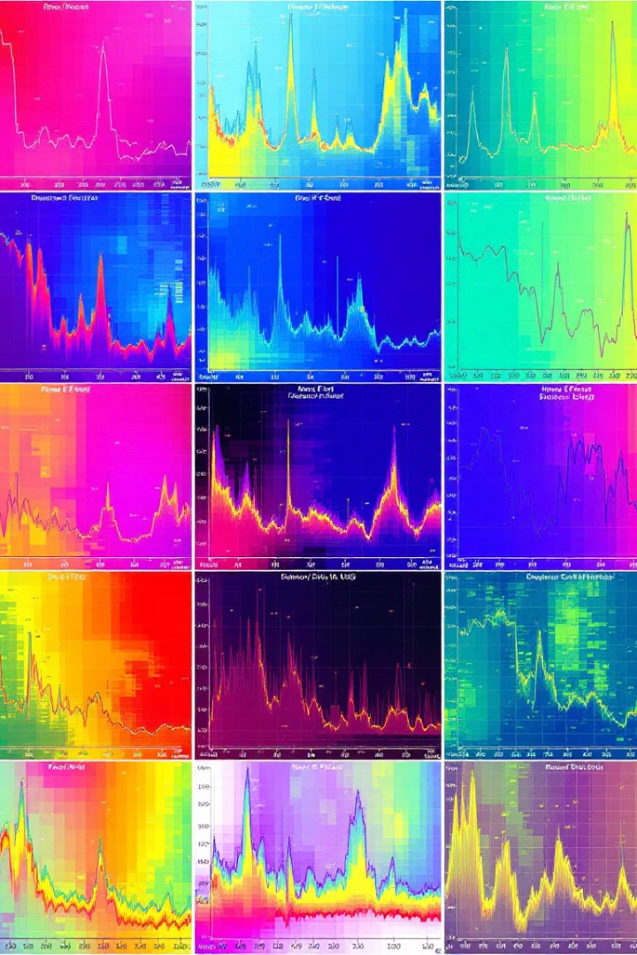
بررسی پیشرفت در پیش بینی
سری های زمانی چند متغیره :
معیار سنجی جامع و تحلیل ناهمگونی

Slide 2

مقدمه
این مقاله روی تحلیل سری‌های زمانی چندمتغیره تمرکز داره؛ یعنی همون داده‌هایی که در طول
زمان از چند منبع یا سنسور به‌صورت هم‌زمان ثبت می‌شن. مثل داده‌های مربوط به ترافیک شهری یا
سیستم‌های انرژی.
در سال‌های اخیر روش‌های زیادی برای پیش‌بینی این نوع داده‌ها پیشنهاد شده، ولی یک مشکلی که
داریم اینه که نتایج این روش‌ها توی مقالات مختلف خیلی متفاوت و بعضاً متناقض هستن. این موضوع
باعث می‌شه نتونیم به‌درستی تشخیص بدیم کدوم روش واقعاً بهتره، و این روند پیشرفت علمی رو کند
می‌کنه.
برای حل این مشکل، نویسنده‌ها یک چارچوب به اسم BasicTS+ معرفی کردن. این ابزار در واقع یک
پلتفرم مقایسه‌ای هست که کمک می‌کنه روش‌های مختلف پیش‌بینی سری‌های زمانی به‌صورت
منصفانه، قابل بازتولید و همه‌جانبه با هم مقایسه بشن.
نکته مهم بعدی ناهمگونی در سری‌های زمانی هست. مثلاً بعضی داده‌ها ممکنه رفتار دوره‌ای داشته باشن
یا بعضی‌ها ساختار مکانی دارن (مثل ترافیک که وابسته به موقعیت حسگرهاست)، اگر این تفاوت‌ها رو در
نظر نگیریم، نمی‌تونیم بفهمیم کدوم مدل واقعاً برای کدوم نوع داده مناسب‌تره.

Slide 3
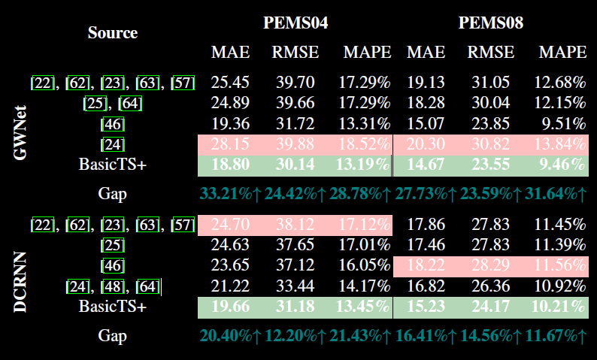

Slide 4
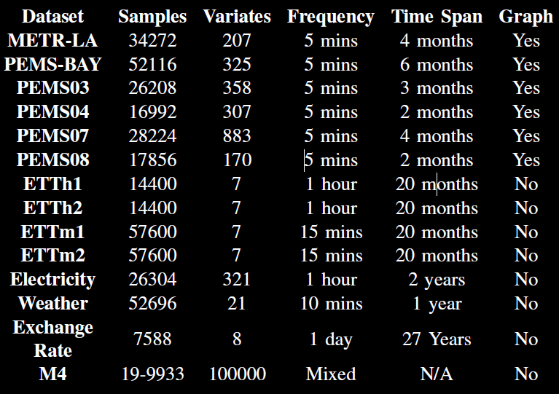
STATISTICS
OF
DATASETS

Slide 5

در حوزه‌ی پیش‌بینی سری‌های
زمانی چندمتغیره، دو زیرشاخه
اصلی همواره مورد توجه بوده‌اند:
LTSF — Long‑Term Time Series Forecasting
STF — Spatial‑Temporal Forecasting

Slide 6
LTSF
Long‑Term Time Series Forecasting
پیش‌بینی بلندمدت یعنی بر اساس چند گام گذشته ،مقدار متغیر(ها) را چند صد گام جلوتر پیش‌بینی کنیم.
مثال:
پیش‌بینی مصرف برق در ماه‌های آینده ETTh1/ETTm1
مجموعه‌داده‌ی نمونه:
ETTh1, ETTh2 (سنسورهای ترانسفورماتور
ETTm1, ETTm2 (نمونه‌برداری هر ۱۵ دقیقه
Electricity (مصرف برق ۳۲۱ مشترک
ExchangeRate (نرخ ارز روزانه

Slide 7
STF
Spatial‑Temporal Forecasting
پیش‌بینی مکانی‌‑زمانی یعنی علاوه بر وابستگی در طول زمان، باید روابط «مکانی» را نیز در نظر بگیریم.
مثال:
پیش‌بینی ترافیک در ساعاتی از روز برای هر حسگر جاده
مجموعه‌داده‌ی نمونه:
METR‑LA, PEMS‑BAY, PEMS03, PEMS04, PEMS07, PEMS08 داده‌های ترافیک
Weather شاخص‌های هواشناسی

Slide 8

دلایل نتایج متفاوت روی داده های
کاملا یکسان در مقالات قبلی
Data Processing پیش‌پردازش داده‌ها
روش های نرمال سازی داده ها:
z-score
min-max
Training Configurations تنظیمات آموزش
تابع هزینه Loss Function :
بیشتر مقالات از masked MAE استفاده کردن (که مقادیر غیرعادی رو حذف می‌کنه)،ولی بعضی از مقالات از naive MAE استفاده کردن — که باعث می‌شه مدل روی داده‌های نویزی هم حساس باشه و ضعیف‌تر بشه.
Evaluation Implementation پیاده‌سازی ارزیابی
بعضی‌ها outlierها رو حذف می‌کنن

Slide 9
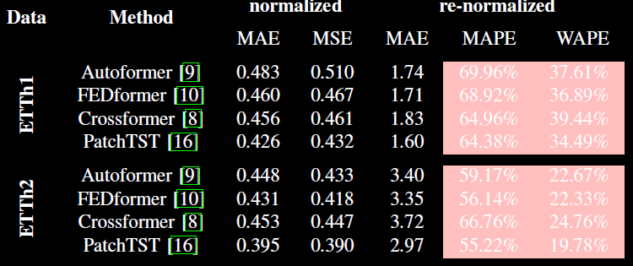
EVALUATION ON NORMALIZED
AND RE-NORMALIZED DATA

Slide 10

ساختار BasicTS+
BasicTS+ شامل ۳ بخش اصلیه:
Dataloader (بارگذاری و آماده‌سازی داده‌ها داده‌ها به صورت پیش‌فرض با z-score نرمال می‌شن، چون نسبت به روش‌های دیگه دقت بهتری می‌ده. علاوه بر داده‌ی خام، ویژگی‌های زمانی هم بهش اضافه می‌شه:مثلاً ساعت روز، روز هفته، که می‌تونن به مدل کمک کنن رفتار دوره‌ای رو بهتر یاد بگیره.
Runner (مدیریت روند آموزش و ارزیابی کل فرایند آموزش، اعتبارسنجی و آزمون رو کنترل می‌کنه. از تابع خطای masked MAE استفاده می‌کنه (که مقادیر غیرعادی یا نویزی رو در نظر نمی‌گیره).
Evaluator (ارزیابی دقیق و استاندارد وظیفه‌اش پیاده‌سازی استاندارد معیارهای ارزیابی مختلفه:MAE, RMSE, MAPE, WAPE, MSE و نسخه‌های masked اونا

Slide 11
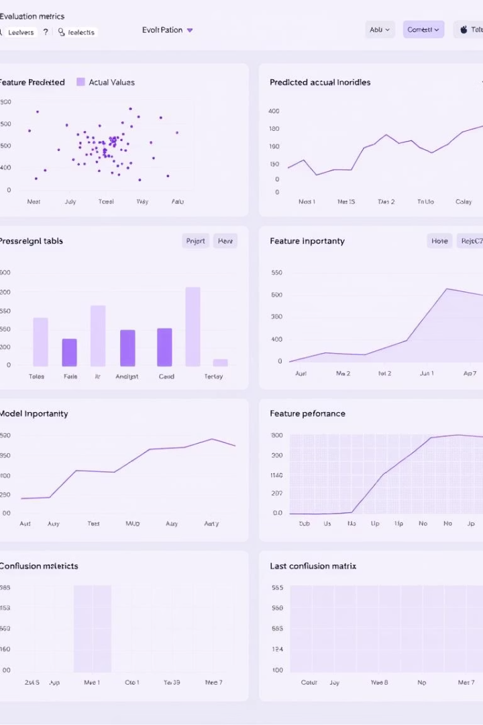
نویسندگان دو بُعد اصلی برای ناهمگونی داده در نظر می‌گیرن:
بُعد زمانی Temporal Aspect
بُعد مکانی Spatial Aspect

Slide 12
نویسنده‌ها دیتاست‌ها رو از نظر زمانی به ۳ دسته تقسیم می‌کنن:
دیتاست‌های با الگوهای پایدار و قابل پیش‌بینی Stable Patterns
دیتاست‌های با تغییرات توزیع Distribution Drift
دیتاست‌های بدون الگوی مشخص Unclear Patterns

Slide 13
PEMS03 ترافیک شهری:
الگوی پایدار داره
تکرارشونده است (مثلاً هر روز، صبح‌ها شلوغی داریم)
پس مدل‌های پیچیده می‌تونن این الگوها رو به‌خوبی یاد بگیرن

Slide 14
ETTh2 حسگرهای برق:
کمی الگو داره
ولی میانگین داده تغییر می‌کنه Distribution Drift

Slide 15
ExchangeRate نرخ ارز:
تقریباً بی‌الگو
تحت تأثیر عوامل غیرقابل پیش‌بینی مثل سیاست‌های اقتصادی
مدل‌ها نمی‌تونن وابستگی زمانی معنادار پیدا کنن.

Slide 16
وابستگی مکانی یعنی چی؟ یعنی آیا بین سری‌های زمانی مختلف، ارتباط یا شباهت وجود داره؟
مثلاً: آیا دو ایستگاه ترافیکی مجاور رفتار مشابهی دارن؟ آیا مصرف برق در مناطق نزدیک هم‌زمان تغییر می‌کنه؟
اندازه‌گیری دقیقِ «تفکیک‌ناپذیری مکانی» spatial indistinguishability
در بعضی دیتاست‌ها، ممکنه دو سری زمانی در گذشتهhistorical خیلی به هم شبیه باشن، ولی آینده‌ی کاملاً متفاوتی داشته باشن. این یعنی مدل ساده نمی‌تونه بین‌شون تمایز قائل شه
معیارهایی که مقاله تعریف می‌کنه:
r₁: نسبت کل نمونه‌هایی که «گذشته‌ی مشابه» ولی «آینده‌ی متفاوت» دارن، نسبت به کل نمونه‌ها.
r₂: نسبت همین نمونه‌ها، فقط نسبت به اون‌هایی که گذشته‌ی مشابه داشتن.

Slide 17
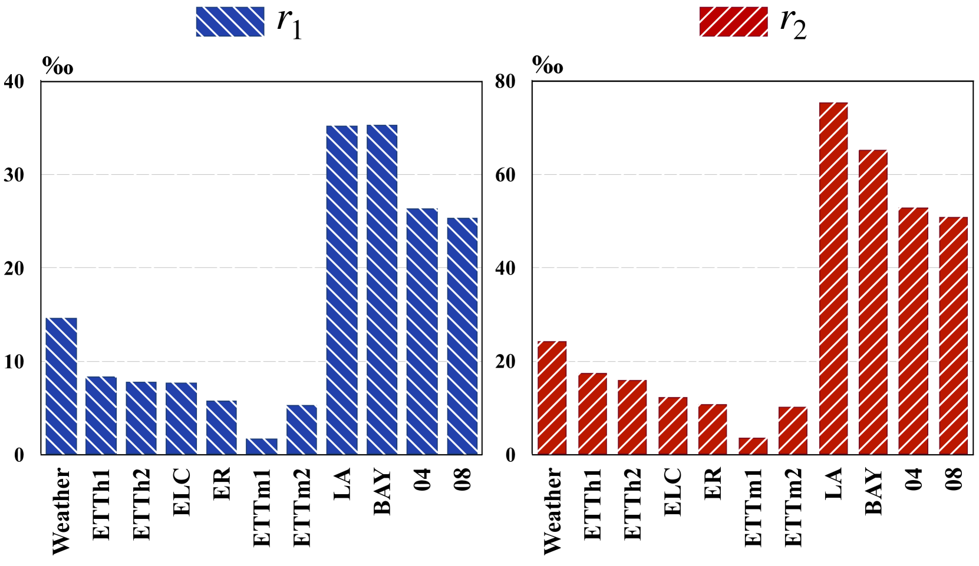

Slide 18

پایان

